Slide 1

Запуск веб-приложения из контейнеров
Семинар 7 Курс “Операционные системы и виртуализация”

Slide 2
Содержание семинара

Slide 3

План на сегодня
Семинар 7
Вопросы по лекции
Установка и docker и docker-compose.
Запуск контейнера с Nginx. Практика работы с docker.
Подготовка запуска контейнеров с помощью docker-compose.
Работа с docker-compose — запуск контейнеров с Wordpress

Slide 4



Ваши вопросы

Slide 5
Установка Docker
Семинар 7

Slide 6

Установка и docker и docker-compose
Семинар 7
10 мин

Slide 7
Запуск контейнера с Nginx. Практика работы с docker
Семинар 7
25 мин

Slide 8

Перерыв

Slide 9
Работа с docker-compose
Семинар 7

Slide 10
Подготовка запуска контейнеров с помощью docker-compose
Семинар 7
20 мин

Slide 11
Работа с docker-compose — запуск контейнеров с Wordpress
Семинар 7
25 мин

Slide 12
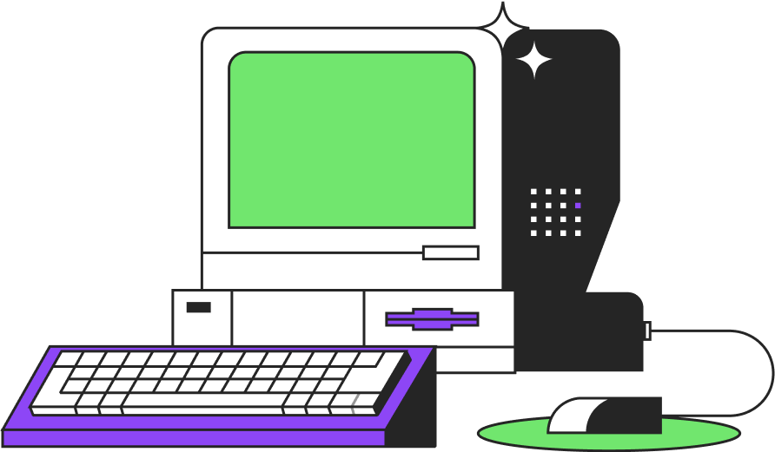
Домашнее задание
Семинар 7
Задание:
Установить в виртуальную машину или VDS Docker, настроить набор контейнеров через docker compose по инструкции по ссылке: https://www.digitalocean.com/community/tutorials/how-to-install-wordpress-with-docker-compose-ru. Часть с настройкой certbot и HTTPS опустить, если у вас нет настоящего домена и белого IP.
* Запустить два контейнера, связанные одной сетью (используя документацию). Первый контейнер БД (например, образ mariadb:10.8), второй контейнер — phpmyadmin. Получить доступ к БД в первом контейнере через второй контейнер (веб-интерфейс phpmyadmin).
Результат:
Текст команд, которые применялись при выполнении задания. При наличии: часть конфигурационных файлов, которые решают задачу. Скриншоты результата запуска контейнеров (консоль и веб-интерфейс). Присылаем в формате текстового документа: задание и команды для решения (без вывода). Формат - PDF (один файл на все задания).

Slide 13
Ваши вопросы?

Slide 14

Спасибо
за внимание

